Slide 1

Socket-Programmierung in Java-SE8
Kaan Kaygisiz

Slide 2
Die mit gekennzeichneten Inhalte
Findet ihr auch auf GitHub !
https://github.com/AKB1152/REF-WSEM-CG-FN

Slide 3
Überblick
1. Was sind Sockets?
2. Implementierung von Sockets?
3. Interaktionen mit und ohne Protokoll
4. Sockets in anderen Sprachen*

Slide 4
1. Was sind Sockets?
Sind seit JDK-1.0 verfügbar (1996)
Ermöglichen dem Program eine Netz-verbindung
Werden z.B. in Multiplayerspielen genutzt

Slide 5
2. Implementierung von Sockets
Wichtige Klassen:
Paket | Klasse | Nutzen
java.net | ServerSocket | Öffnet ein Socket an den Anfragen gestellt werden können
java.net | Socket | Kann eine Verbindung an einen ServerSocket herstellen
java.io | BufferedRead-er | Speichert den Gelesenen Stream zwischen und liest daraus
java.io | PrintStream | Gibt etwas in den OutputStream (/Konsole) aus. =>System.out.println(“”);
java.io | InputStream- Reader | Liest aus einem InputStream
java.io | IOException | Fehlerklasse spezialisiert auf java.io

Slide 6
3. Interaktionen mit und ohne Protokoll
Beispiel: Multiplayer-NIM
Beispiel: WebServer
Welches dieser Beispiele ist das mit dem Protokoll?

Slide 7



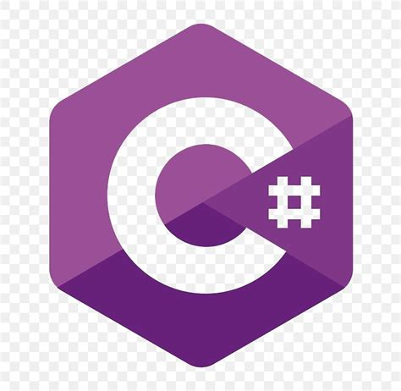
4. Sockets in anderen Sprachen
Schwach typisiert
Dynamisch typisiert
Interpretiert
Stark typisiert
Statisch typisiert
Compiliert
JavaScript (Node.js) & Python 3
C++ & Mono C#

Slide 8
Vielen Dank für eure Aufmerksamkeit!
Quellen: siehe sources.list !

Slide 9
Die mit gekennzeichneten Inhalte
Findet ihr auch auf GitHub !
https://github.com/AKB1152/REF-WSEM-CG-FN

